Slide 1








BÀI 11: CẢNH ĐẸP NON SÔNG
(tiếp)

Slide 2









KHỞI ĐỘNG
Lắng nghe giai điệu bài hát
“quê hương tươi đẹp”

Slide 3







BÀI ĐỌC 2: SÔNG HƯƠNG

Slide 4
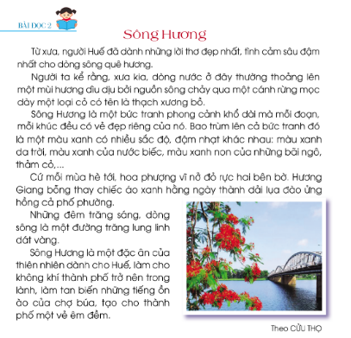

Slide 5


Slide 6

Giọng đọc trong bài:
Giọng đọc trầm lắng, nhẹ nhàng phù hợp với cảm xúc chủ đạo của văn bản.

Slide 7
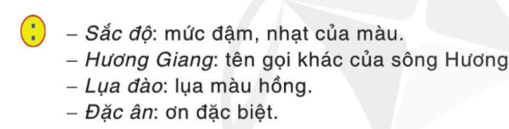
GIẢI NGHĨA TỪ KHÓ

Slide 8

Thực hành đọc bài
Hướng dẫn:
Chú ý đọc đúng thanh điệu của tiếng.
Ngắt nghỉ chính xác, giọng đọc nhẹ nhàng tình cảm.

Slide 9


Slide 10
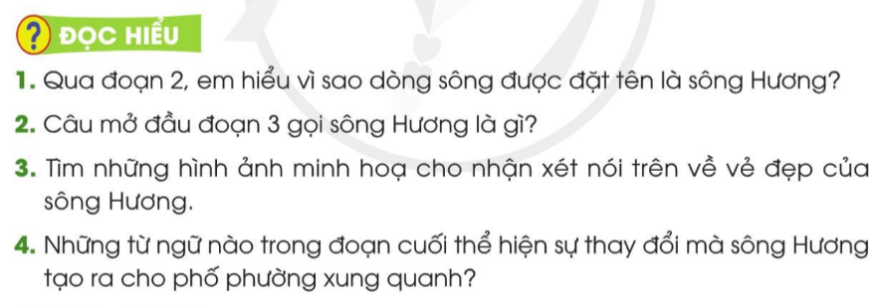




Slide 11

Câu 1: Qua đoạn 2, em hiểu vì sao dòng sông được đặt tên là sông Hương?
Vì xưa kia, dòng sông ở đây thường thoảng lên mùi hương dìu dịu của cỏ thạch xương bồ.

Slide 12

Câu 2: Câu mở đầu đoạn 3 gọi sông Hương là gì?
Sông Hương là một bức tranh phong cảnh khổ dài mà mỗi đoạn, mỗi khúc đều có vẻ đẹp riêng của nó.

Slide 13


+ Câu 3: Tìm những hình ảnh minh họa cho nhận xét nói trên về vẻ đẹp của sông Hương?
Các hình ảnh:
- Bầu trời, mặt nước, bãi ngô, thảm cỏ mang màu xanh với sắc độ đậm nhạt khác nhau: màu xanh da trời, màu xanh của nước biếc, màu xanh non của những bãi ngô, thảm cỏ ...

Slide 14


Câu 4: Những từ ngữ nào trong đoạn cuối thể hiện sự thay đổi mà sông Hương tạo ra cho phố phường xung quanh?
Sông Hương làm cho không khí thành phố trở nên trong lành, làm tan biến những tiếng ồn ào của chợ búa, tạo cho thành phố một vẻ êm đềm.

Slide 15








- Qua bài văn, em thấy sông Hương có vẻ đẹp thế nào ?
Sông Hương có vẻ đẹp thanh bình, thơ mộng/ Sông Hương có vẻ đẹp yên bình, nên thơ/ ...

Slide 16
-Đọc bài văn, em cảm nhận được tình cảm gì của tác giả với non sông đất nước?
Tác giả rất yêu non sông, đất nước/ Tác giả rất yêu sông Hương và thành phố Huế/ ...

Slide 17

NỘI DUNG BÀI ĐỌC
Bài văn ca ngợi vẻ đẹp thơ mộng, thanh bình của dòng sông Hương, một đặc ân của thiên nhiên dành cho Huế, thể hiện tình yêu của tác giả đối với quê hương, đất nước.

Slide 18


Slide 19
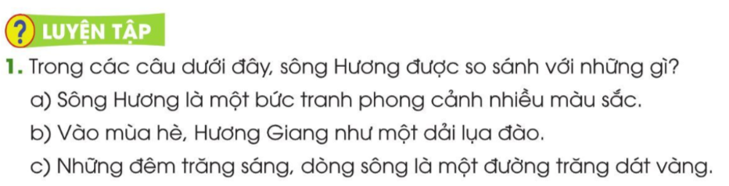


Slide 20



a) Sông Hương là một bức tranh phong cảnh nhiều màu sắc.
Câu a: Sông Hương được so sánh với bức tranh phong cảnh nhiều màu sắc.

Slide 21
b) Vào mùa hè, Hương Giang như một dải lụa đào.
Câu b: Sông Hương được so sánh với một dải lụa đào.
.

Slide 22
c) Những đêm trăng sang, dòng sông là một đường trăng lung linh dát vàng.
Câu c: Sông Hương được so sánh với một đường trăng dát vàng.
.

Slide 23
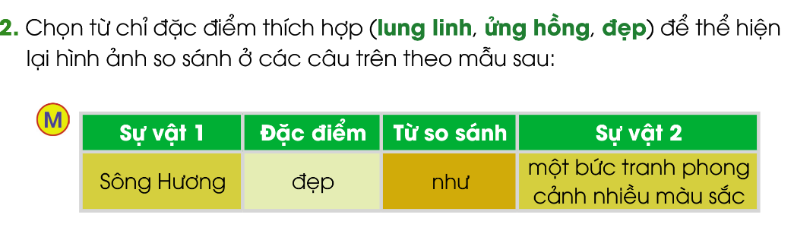

Slide 24
SV1 | Đặc điểm | Từ so sánh | SV2
Sông Hương | đẹp | là | một bức tranh phong cảnh nhiều màu sắc.
Hương Giang | ửng hồng | như | một dải lụa đào.
dòng sông | lung linh | là | một đường trăng dát vàng.

Slide 25


+ Quê em có những cảnh đẹp nào ? Em thích nhất cảnh đẹp nào ?
+ Hãy nói 1-2 câu văn về cảnh đẹp đó.

Slide 26


Dặn dò:
Chuẩn bị, bài sau: bài viết 2 : Cảnh đẹp non sông

Slide 27





CẢM ƠN CÁC EM ĐÃ CHÚ Ý LẮNG NGHE BÀI GIẢNG!

